Slide 1
воспитатель старшей группы МБДОУ детский сад №17 Черкесова Евгения Александровна

Slide 2
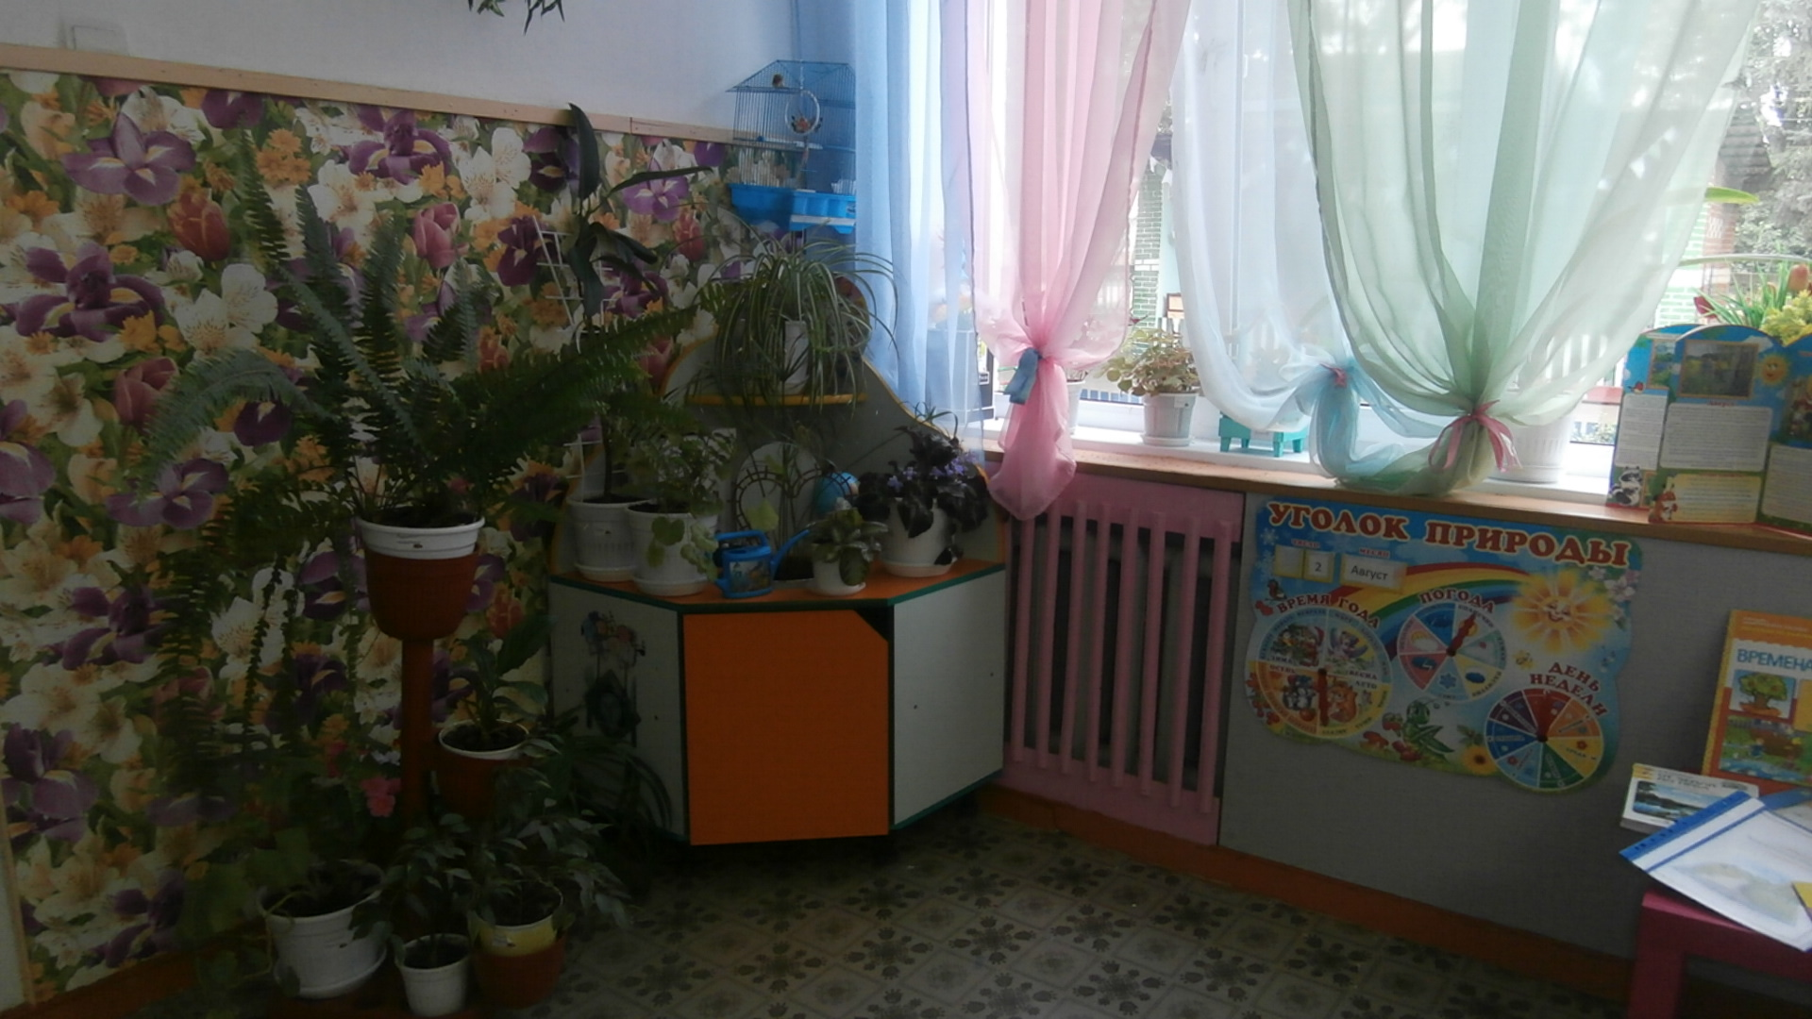
Знакомьтесь,
наш уголок природы!

Slide 3
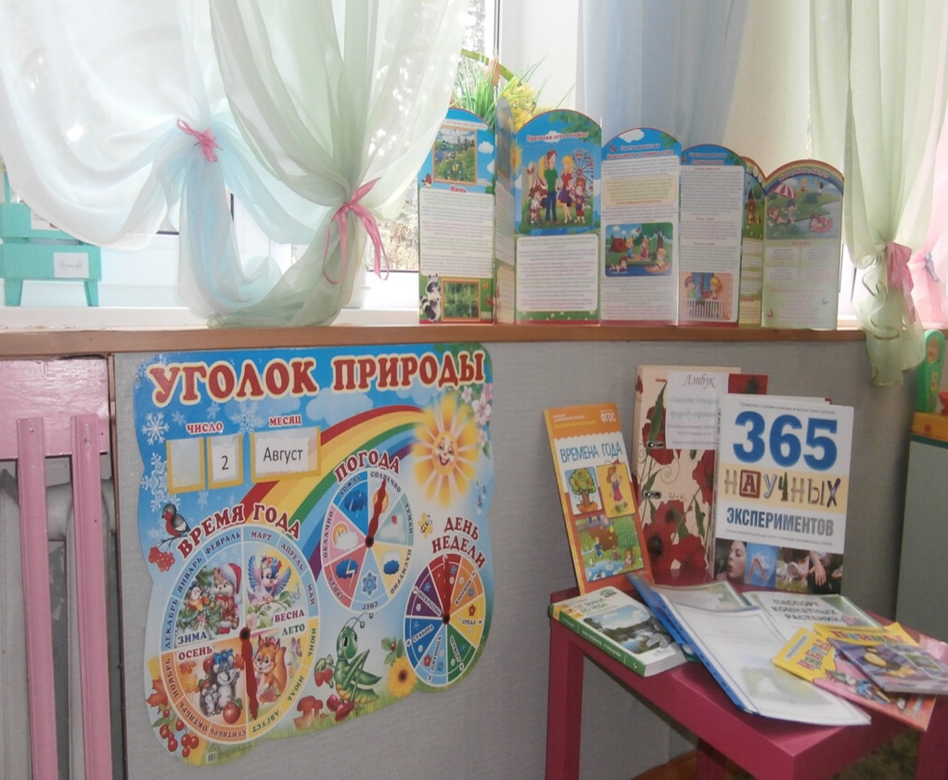
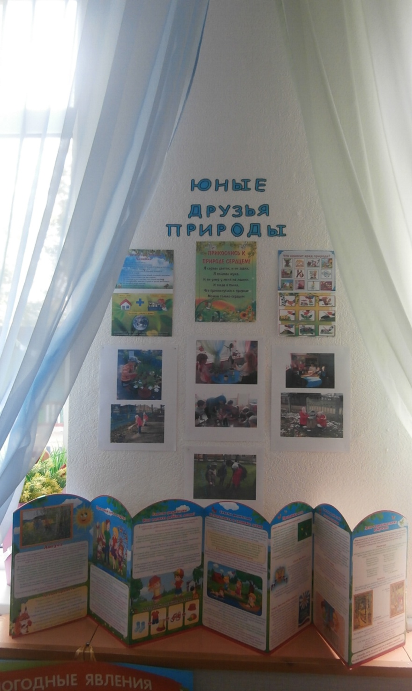

Slide 4
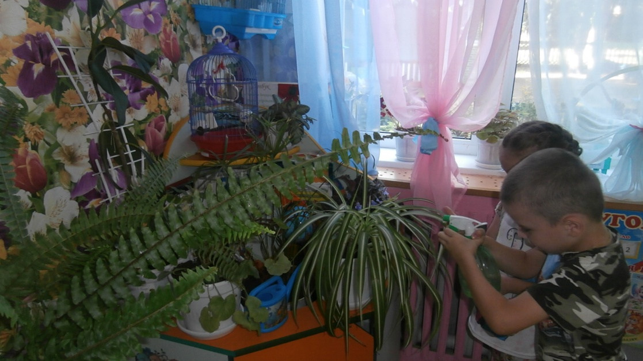
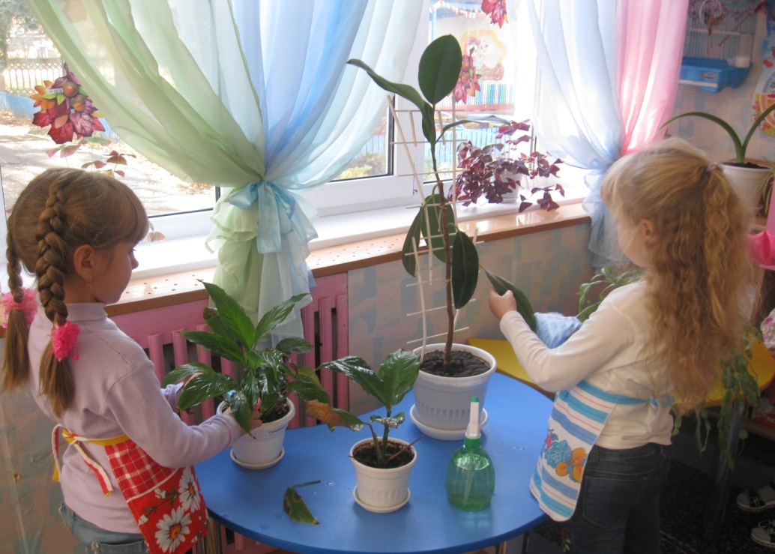
Мир природы никогда нельзя познать только по картинке.
Чтобы ребенок научился понимать окружающий мир, осознавать, что является его частью, устанавливать связи между объектами природы и стал всесторонне развитой гармоничной личностью необходимо погрузить ребенка в соответствующую атмосферу.

Slide 5
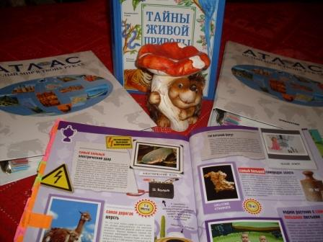
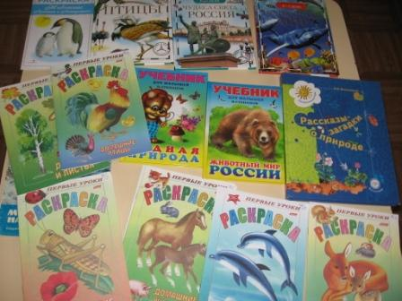
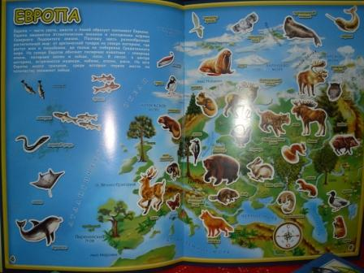
У нас на полках много книг.
Они ведут нас в мир природы.
Откроем каждую из них –
Зверюшки, травы и погода.

Slide 6
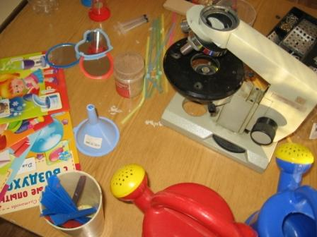
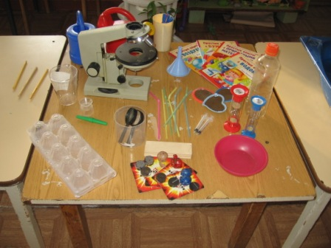
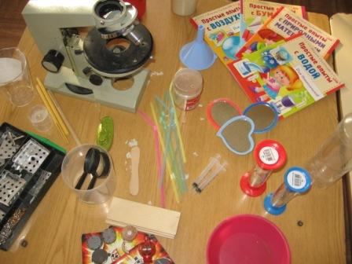
Экспериментируем.
Эксперименты и опыты – это наблюдения, проводящиеся в специально организованных условиях. Специально организованные опытно-экспериментальные ситуации, в отличие от простых наблюдений, позволяют более отчетливо увидеть отдельные свойства, стороны, особенности растений, животных, их жизнедеятельность. Через опыты можно ярко продемонстрировать их связь со средой обитания. Экспериментальная деятельность побуждает дошкольников сравнивать, сопоставлять, идет развитие наблюдательности, мышления, восприятия, воображения.

Slide 7
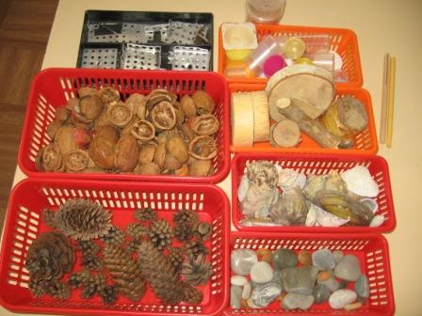
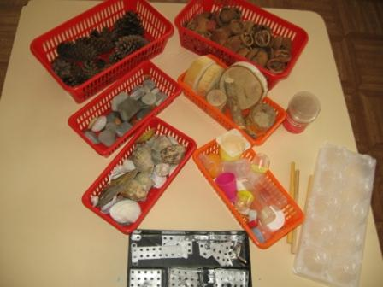
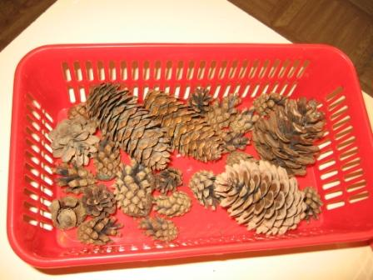
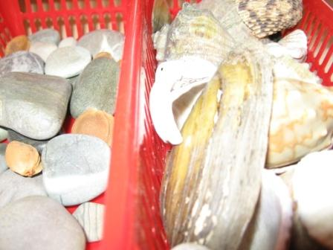
Работаем с природным материалом.
Природный материал и работа с ним – кладовая для развития фантазии, творчества, воображения. Процесс изготовления поделок положительно сказывается на развитии эстетических чувств, развивает навыки и умения, мелкую моторику руки, внимание, интеллектуальную и творческую активность, что важно для подготовки к школе. Дети учатся самостоятельности, аккуратности, бережному отношению к материалам. Расширяется кругозор, формируется любовь к природе, родному краю.

Slide 8
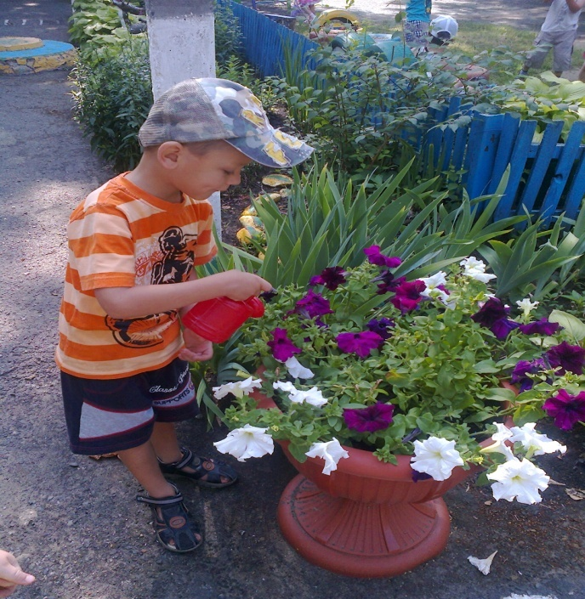
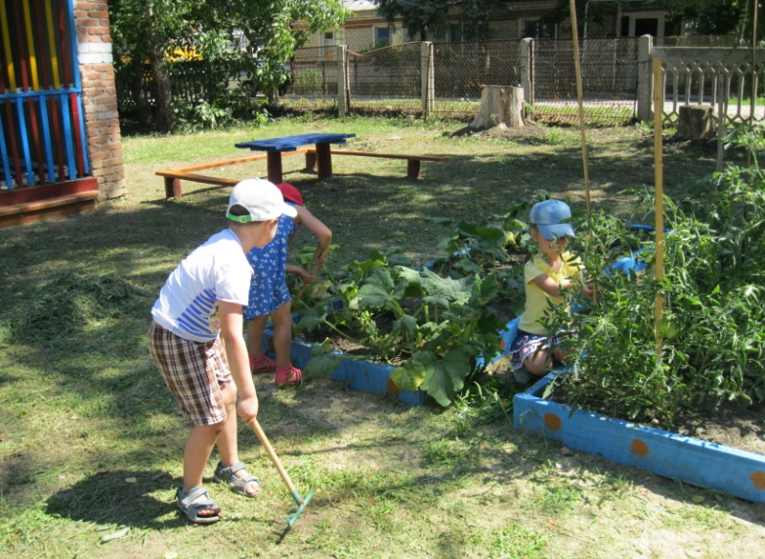
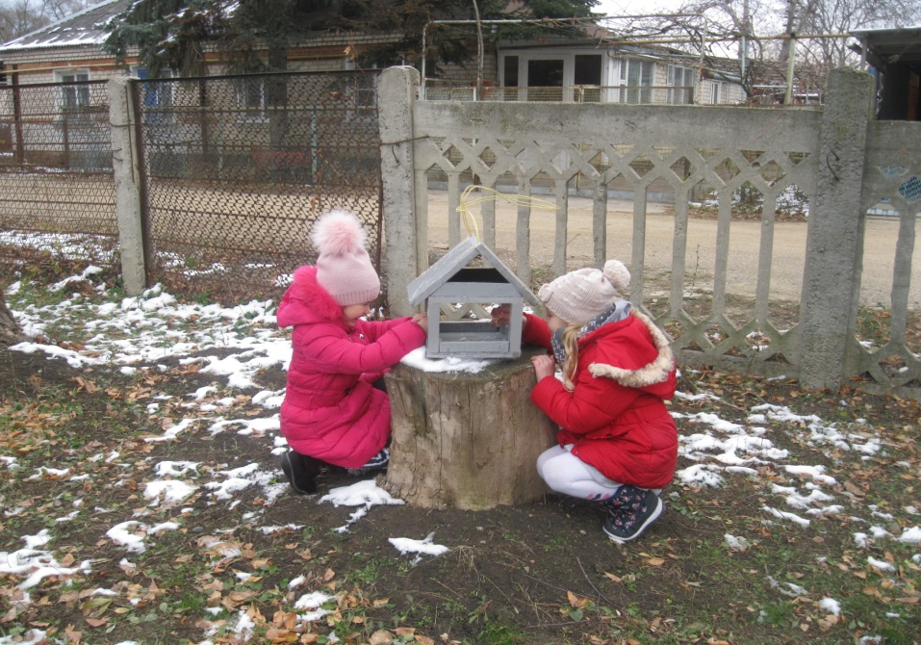
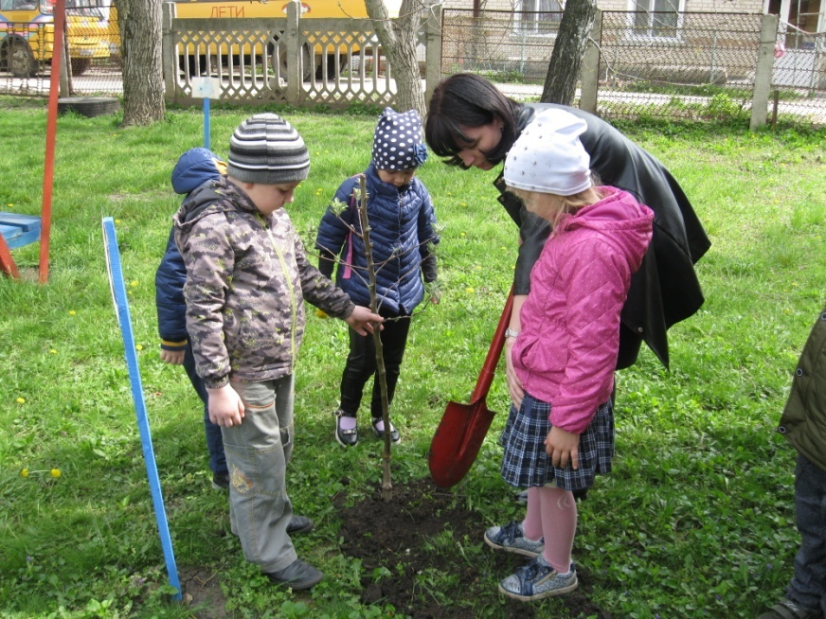
Вот так мы заботимся о нашей природе.

Slide 9
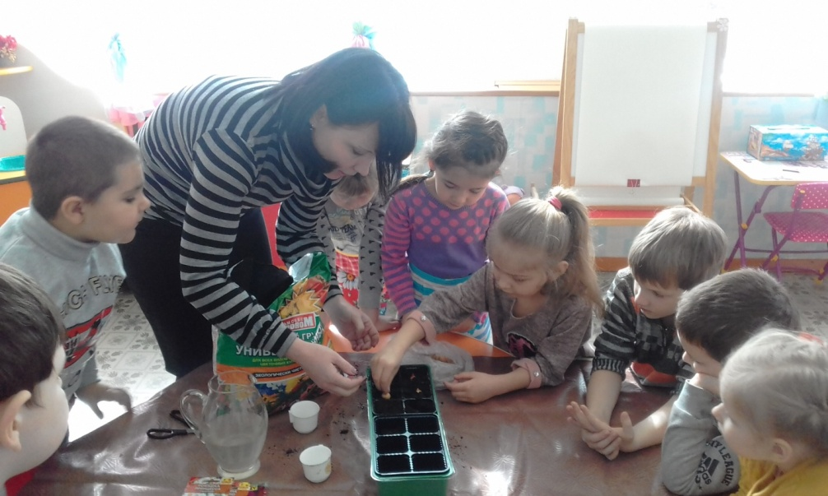
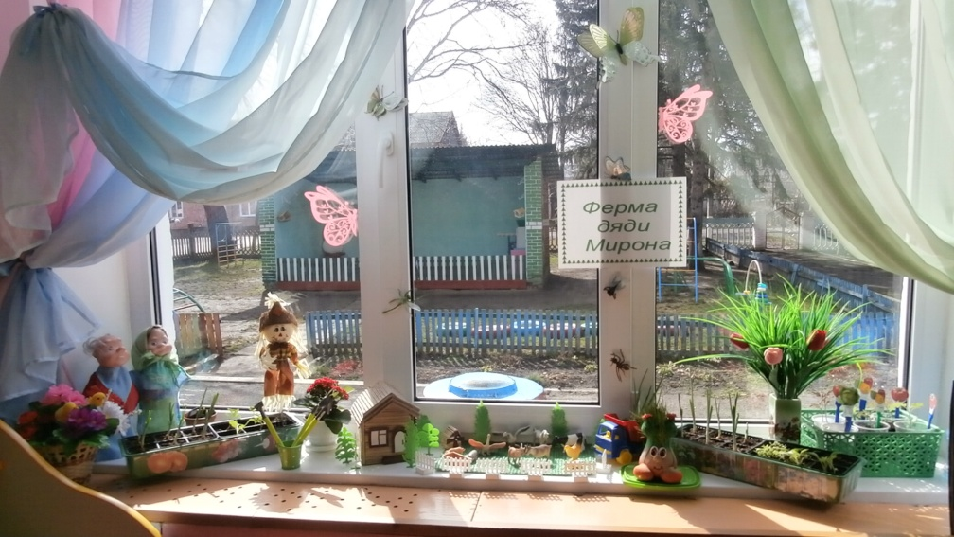
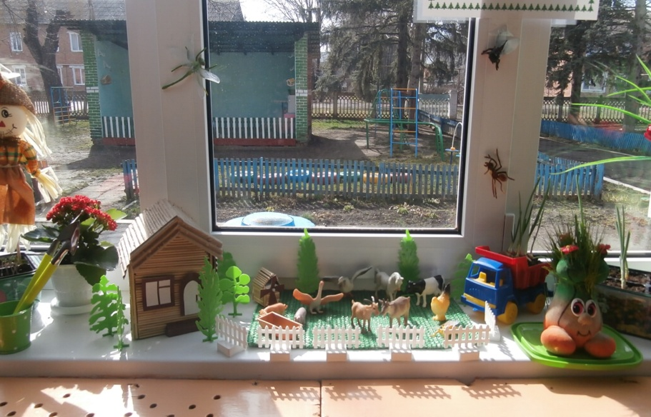
Мой зелененький цветок
Вырос на окошке.
Тянет каждый свой листок
К солнцу, как ладошки.
Вырос он и удивился
Что в нашей группе появился.
Он хотя и маленький,
Но зато удаленький.
Сажаем огородик на окошке.

Slide 10
Только так шаг за шагом мы сможем привить детям бережное, отношение к окружающему миру! Берегите природу друзья!!!

